Slide 1
Долговский филиал МБОУ Коелгинская СОШ выполнили учащиеся 4 класса Халимов Илья Сивков Владислав Радионова Лидия Руководитель: Халимова Н.и. долговка,2016 г.
Математический справочник
«наше село
в числах и цифрах»

Slide 2
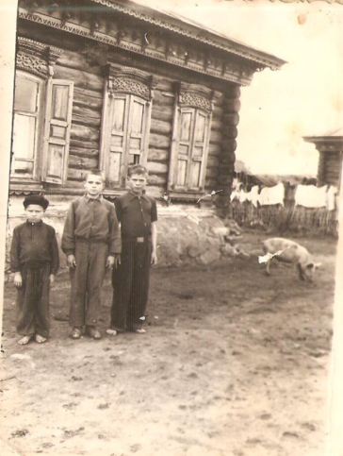
Деревня образовалась в 1795 г.
Раньше было
14 дворов, 492 жителя

Slide 3
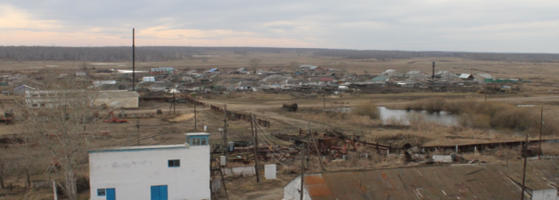
В 2015 году в селе
137 дворов и 520 жителей
В НАШЕЙ деревне
88 детей
возраста до 14 лет

Slide 4
300 человек ушло на войну в 1941- 1945 г.г.
Только около 100 человек вернулось с фронта

Slide 5
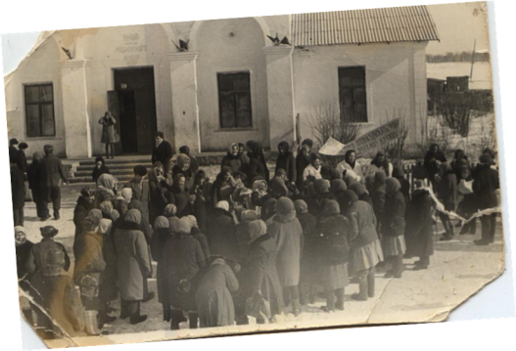
Клуб построен в 1958 г.
в библиотеке
3 000 книг

Slide 6
Магазин построен в 1961г.
здание фапа построенО в 1991 г.

Slide 7
долговская начальная школа впервые встретила своих учеников в 1987 г
В детском саду звенят детские голоса
с 1975 г.

Slide 8
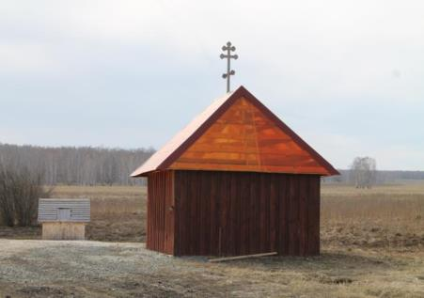
Церковь во имя Святого Великомученика и Победоносца Георгия объединяет жителей двух сёл с 2010 г.
В купели Михаила Архангела купаются с 2011 г.

Slide 9
Общая зарплата на отделение за 1 месяц 2 200 000 руб.

Slide 10
В МТМ с. Долговка: 16 механизаторов
30 тракторов
2 зерновых комбайна

Slide 11
На складе хранится 640 000 т зерна за 1 день сушат - 70 т зерна

Slide 12
Самый большой груз на весовой: К-700 ( 1 рейс, зелёная масса) 27 700 кг
КаМАЗ (1 рейс, зерно) 20 800 кг
МТЗ-82 (1 рейс, сено) 8000 кг

Slide 13
Силоса закладывают 6190 т

Slide 14
На животноводческом комплексе 74 рабочих
25 доярок надаивают за день 18 000 кг молока

Slide 15
на долговском ЖК - 816 Коров, 198 Телят
общая стоимость коров 89 760 000 руб.

Slide 16
В день одна корова съедает : 18 кг сена, 20 кг силоса, 7 кг комбикорма

Slide 17
Комплекс состоит из 6 базовок
Площадь 1 базы 1470${{ м}^{2}}_{ }$

Slide 18
Длина всех аппаратов - 47 м, длина молокопровода - 1330 м,
Длина тСн- 8540м

Slide 19
расходы воды за день - 82 000 м³, затраты электроэнергии в день - 1500 кВт

Slide 20
В справочнике использованы
*данные по Долговскому отделению
СПК «Коелгинское» за 2015 г.,
* архивные данные из библиотеки с.Долговка
Н.В. Статина «Словарь фамилий Коельской крепости (станицы) XVIII- начало XIX в.» :- Ч.2015
Б.Ф.Щипачев «Еткульский район» : Еткуль, 1999
* фото из архива Долговского филиала «МБОУ Коелгинская СОШ», архива Е.В. Шупило

